Slide 1
概率论与数理统计
刘中学
课件下载: gailtj@163.com
(Pd:123456)

Slide 2
前 言
一、学习要求：
1、提前预习，非常重要.
2、紧扣概念、性质、定理.
3、多做题，课后习题作业及课堂讲授20-40%，其余自做.
4、课后复习，仔细领会思想精髓.
二、课堂纪律要求：
1、不迟到、不早退. 2、上课不吃东西、可以喝水.
3、上课不要喧哗. 4、不准睡觉.
5、不准玩手机及各类电子设备.

Slide 3
三、作业与考试:
1、作业：A4纸单面做，抄题目，每两周一交，不计成绩；
2、考试：平时成绩占比30%，期末考试占比70%，
无故旷课一次扣平时成绩10分，
迟到一次扣平时成绩5分，
无故旷课7次以上，不管是否考试，成绩以0分计.
四、考评成绩：
平时成绩=考试分数+A-旷课次数10-迟到次数 5
备注： A=min{15，100-考试分数}
考评成绩=考试得分 0.7+平时成绩0.3

Slide 4


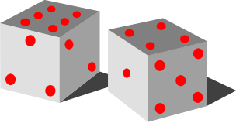


自然界充满了不确定性:
从扔硬币、掷骰子和玩扑克等简单的机会游戏，到复杂的社会现象；从婴儿的诞生，到世间万物的繁衍生息；从流星坠落，到大自然的千变万化……，我们无时无刻不面临着不确定性和随机性.
概率论 ：研究随机变量及其性质。理论基础。
数理统计：通过随机样本研究随机现象的统计规律。实际应用。
随机过程：研究随机过程(随机变量族)的统计规律。动力学。

Slide 5
《概率论与数理统计》授课内容
（周3学时，163=48学时 / 24次）
第一章 随机事件及其概率(1-3)……………….. ………….6学时
第二章 随机变量 (1-5)….…………………………..……..12学时
第三章 多维随机变量(1-4) ……..…….…………..…..…...9学时
第四章 大数定律和中心极限定理(1-2) ……….………….3学时
第五章 数理统计的基本概念(1-2) ………..………………4学时
第六章 参数估计(1-2) ……..…..…..…...………………….6学时
第七章 假设检验(1-4) ………………..…...………..……. 6学时
剩余2课时：总复习+考试题型分析

Slide 6
第一章 随机事件及其概率（6学时）
1、随机试验与样本空间………..…….…………..1.5学时
2、概率的定义……………..….…………………..…2学时
3、计算概率的常用方法………………………….2.5学时
重点：事件的运算及性质、概率的主要性质、古典概率、条件概率
难点：概率的公理化定义、古典概率的计算.

Slide 7
第一节 随机试验与样本空间
主要内容（1.5学时）
一、随机现象、随机试验
二、样本空间与随机事件
三、事件的关系与运算（重点）

Slide 8


一、随机现象、随机试验
自然界所观察到的现象: 确定性现象 随机现象
1.确定性现象
在一定条件下必然发生的现象称为确定性现象.
实例： A. 水从高处流向低处.
B. 同性电荷必然互斥.
C. 太阳从东方升起.
D. 在标准气压下，水加热到100度就沸腾.
确定性现象的特征: 条件完全决定结果

Slide 9

2. 随机现象
在一定条件下可能发生也可能不发生的现象,称为随机现象.
实例
可能结果
A. 掷一枚均匀的硬币，观察出现的情况
正面或反面.
B. 医院出生的婴儿的性别。
男或女.
C. 抛掷一枚骰子，出现的点数.
1, 2, 3，4， 5，6.
D. 从产品线上任意抽取一产品
正品或次品.

Slide 10




E. 向靶子射箭并射中，所得环数。
0<环数<=10.
F. 明天的天气状况
晴 , 多云 或雨
G. 某型号电视机（灯炮）的寿命。
寿命>=0
H. A股市场某日股票的收益率
-10%<=R<=10%

Slide 11
随机现象的特征: 条件不能完全决定结果。
说明：
(1) 随机现象数量关系无法用函数加以描述.
(2) 在一次观察中随机现象的结果具有偶然性(随机性), 但在大量试验中，结果的出现具有一定统计规律性(概率)。
(３)概率统计就是研究随机现象这种本质规律的数学学科.
如何研究随机现象的统计规律?
通过随机试验来研究.

Slide 12
3、随机试验（简称试验）
在概率论中，把具有以下三个特征的试验称为随机试验.
（1）可以在相同的条件下重复地进行;
（2）每次试验的可能结果不止一个,且事先能明确所有可能结果;
（3）进行一次试验之前不能确定哪一个结果会出现.
（如掷骰子、硬币）
说明：
A. 简称为试验, 是一个广泛的术语. 包括各种各样的科学实验, 也包
括对客观事物进行的 “调查”、“观察”、或 “测量” 等.
随机试验通常用 E 来表示.
C. 一次试验中结果具有“偶然性”，但在大量试验中结果具有“规律性”
随机性
概率

Slide 13
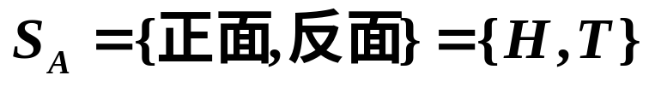

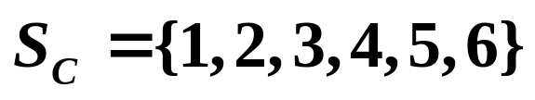
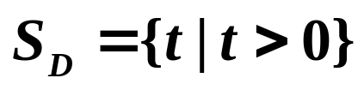
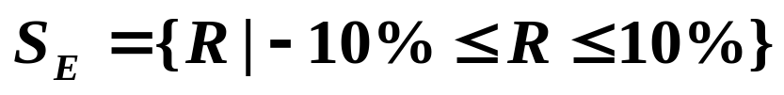
二、样本空间与随机事件
1、样本空间
随机试验E 的所有可能结果组成的集合称为样本空间。
具体例子：
A. 掷均匀的硬币一次出现的情况
B. 掷均匀的硬币两次出现的情况
={(H,H), (H,T), (T,H), (T,T)}
C. 抛掷一枚骰子，出现的点数.
D. 某型号电视机（灯炮）的寿命。
E. A股市场某日股票的收益率

Slide 14


课堂练习一
写出下列随机试验的样本空间.
1. 同时掷三颗骰子,记录三颗骰子之和.
2. 生产产品直到得到10件正品，记录生产产品
的总件数.
答案

Slide 15


随机试验中，我们往往关心某个或某些结果是否会出现，即
2、随机事件（简称事件）
每次试验中可能发生也可能不发生的事件. 即样本空间满足某些条件的样本点的集合。
（１）实例：掷骰子一次的随机试验
Ａ＝｛奇数点｝＝｛１，３，５｝
Ｂ＝｛大于４点｝＝｛5，6｝
Ｄ＝｛大于６点｝＝φ
Ｃ＝｛点数小于８｝＝Ｓ

Slide 16
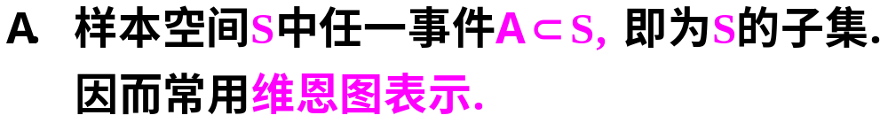



（２）说明：
（以上例说明）
例２：抛硬币两次。 Ｓ={(H,H), (H,T), (T,H), (T,T)}
Ａ＝｛出现一次正面｝，Ｂ＝｛至少出现一次正面｝。

Slide 17



三、事件间的关系及其运算（重点）
１、事件间的关系
A
B
S
例：Ａ＝｛|x|=2｝，Ｂ＝｛x=2或x=-2｝。Ａ＝Ｂ
A
B
S
例：掷骰子：Ａ＝{２，４，６}, Ｂ＝{１，３，５}

Slide 18






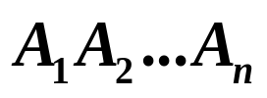
2、事件间的运算
（以掷骰子为例说明）

Slide 19




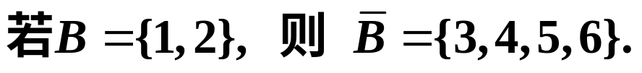

Slide 20

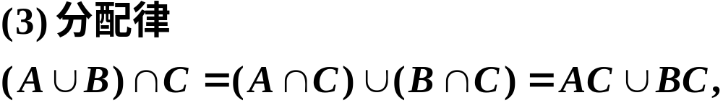
3、事件运算的主要性质
注意：对于事件差、对立事件运算，上述性质不成立.

Slide 21











例1 掷一颗骰子的试验，观察出现的点数，事件A表示“奇数点”；B表示“点数小于5”，C 表示“小于5的偶数点”。用集合的列举表示法下列事件：
解：

Slide 22
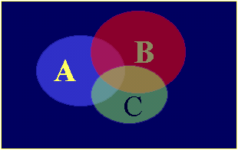















4、事件运算的综合表示(P5, 例9)

Slide 23

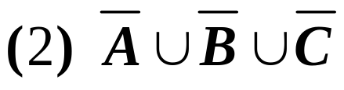

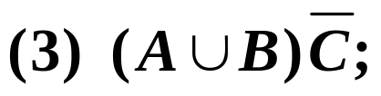
课堂练习二
设A,B,C 表示三个随机事件,试将下列事件
用A,B,C 表示出来.
(1) A 出现 , B, C 不出现;
(2) 不多于两个事件出现;
(3) A, B 至少有一个出现, C 不出现;
解：

Slide 24
本节重点总结
一、样本空间、随机事件概念；
二、事件的运算及其性质。
三、概率的主要性质(包括定义中的三个基本公理)

